Slide 1

Slide de título: nome do evento
Fortalecendo vozes: Programa de Subsídios de Apoio a Intervenientes
25 de junho de 2026

Slide 2
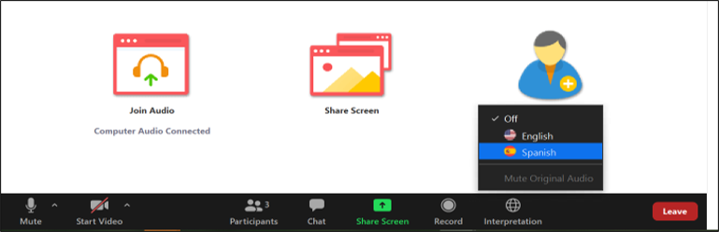
Instruções de interpretação
A interpretação de idiomas está sendo oferecida em:
Espanhol, crioulo haitiano, português, mandarim e vietnamita
Para participar em inglês, clique no ícone “Globe” e selecione English.
Para entrar no canal em português, clique no ícone “Globe” e selecione “Portuguese”
Si alguien desea interpretación en español, haga clic en “Globe” y seleccione “Spanish”
Pou rantre nan chanèl kreyòl ayisyen an, klike sou ikòn “Globe” an epi chwazi “Haitian Creole”
要以普通话参加会议，请单击口语图标并选择 "Chinese”.
Để tham gia bằng tiếng Việt, hãy bấm vào biểu tượng "Quả địa cầu" và chọn Tiếng Việt
Para quem estiver participando presencialmente, devolva o equipamento de interpretação à equipe do DPU antes de sair do prédio.
Todos os participantes:
Por favor, fale devagar.
Você deve selecionar um canal de idioma, mesmo que esteja acompanhando a apresentação em inglês.

Slide 3
Agenda
6:00-6:05: Detalhes de interpretação
6:05-6:15: Considerações iniciais – Chair McDiarmid; Undersecretary Power; Sari Kayyali, GreenRoots
6:15-6:45: Apresentação sobre o Programa de Subsídios de Apoio a Intervenientes
6:45-6:55: Considerações do AGO em processos e principais considerações para intervenientes
6:55-7:20: Perguntas e respostas
7:20-7:30: Considerações finais - Commissioner Rubin, Commissioner Anderson, Attorney General Campbell (comentários gravados)

Slide 4
Tópicos abordados na apresentação
Finalidade do Programa de Subsídios de Apoio a Intervenientes
Processos elegíveis para intervenção
Direitos e responsabilidades de um interveniente
Processo para se tornar interveniente
Processo de intervenção e de solicitação de financiamento
Entidades elegíveis para receber financiamento
Informações exigidas na solicitação de financiamento
Concessões de financiamento e processo de pagamento
Uso do financiamento
Grants Management System (GMS) – Portal online de solicitação de financiamento
Recursos disponíveis

Slide 5

Finalidade do Programa de Subsídios de Apoio a Intervenientes (“Programa”)
Fornece financiamento a grupos elegíveis que não conseguem participar de processos do Department of Public Utilities (“DPU” ou “Department”) ou do Energy Facilities Siting Board (“Siting Board”) devido a dificuldade financeira
Permite que beneficiários cubram honorários de advogados, testemunhas especializadas, especialistas comunitários, despesas administrativas e outras despesas elegíveis
Garante que vozes diversas tenham um lugar à mesa e a oportunidade de influenciar decisões
Administrado pela Division of Public Participation (DPP) do Department
O financiamento está disponível para processos iniciados em ou após 1º de julho de 2026

Slide 6
Processos elegíveis para financiamento de intervenção
Department
Petições de concessionárias para alterar tarifas de distribuição de eletricidade e gás para consumidores
Planos de modernização da rede e investimentos em infraestrutura
Petições de medição líquida e interconexão (ex.: aprovação de padrões revisados de interconexão)
Programas de eficiência energética e descarbonização (ex.: programas-piloto de geotermia em rede, tarifas para bombas de calor)
Siting Board
Analisa instalações de infraestrutura energética de grande porte propostas
Instalações de geração de energia renovável (solar, eólica)
Instalações de armazenamento de energia em baterias
Subestações
Infraestrutura de transmissão e distribuição
Gasodutos e instalações relacionadas
Investigações e processos de elaboração de normas iniciados pelo Department não são elegíveis a financiamento.

Slide 7
Direitos e responsabilidades de um interveniente
Níveis crescentes de participação em um processo
Um interveniente é um participante (parte) reconhecido legalmente com um nível mais alto de envolvimento no processo
  Apresentar provas
  Fazer solicitações de informações
  Apresentar e contrainterrogar testemunhas
  Protocolar memoriais
  Recorrer de decisões
Atuar como interveniente requer tempo, energia e recursos
Interveniente
Participante limitado
Participante limitado
Pessoa ou entidade cuja participação é restrita a questões específicas em um processo. Pode apresentar comentários, protocolar um memorial e receber cópias de solicitações de informações e das respectivas respostas, bem como testemunhos.
Autor de comentário público
Fornece manifestação escrita ou oral sobre um processo, mas não tem os direitos de um interveniente
Autor de comentário público

Slide 8
Processo para se tornar interveniente
Department ou Board emite um Notice* para o processo
Interveniente em potencial analisa o Notice do processo para identificar o prazo para intervir
Interveniente em potencial apresenta petição escrita de intervenção com as informações exigidas até o prazo
O status de interveniente pode ser concedido integralmente ou para uma parte do processo
Oficial de Audiência/Oficial Presidente concede ou nega status de interveniente
Oficial de Audiência (DPU) ou Oficial Presidente (Siting Board) analisa a petição
A petição de intervenção deve incluir informações básicas sobre o requerente (nome, endereço e informações de contato), como o requerente é afetado substancial e especificamente pelo processo e quais questões abordará como interveniente
Prazo para apresentar a petição de intervenção
  Department – geralmente 7 dias antes da audiência de comentários públicos
  Siting Board – geralmente 14 dias após a audiência pública
  É possível solicitar prazo adicional para apresentar a petição de intervenção se isso for feito antes do prazo original
*O Notice é chamado de Notice of Filing and Public Hearing em um processo do Department ou de Notice of Adjudication and Public Hearing em um processo do Siting Board

Slide 9
Processo de intervenção e processo de solicitação de financiamento
Processo para intervir em um procedimento
Interveniente em potencial envia petição de intervenção
DPU ou Siting Board decide sobre a petição de intervenção
O status de interveniente é concedido ou negado
Receber status de interveniente é pré-requisito para receber financiamento por meio do Programa
Department ou Siting Board emite aviso do processo
Processo para solicitar financiamento
Requerente do financiamento cria conta e perfil no MyMassGov
Requerente do financiamento envia a solicitação até o prazo para intervir
DPP verifica se a solicitação está completa em até 10 dias úteis
Enviar relatório final em até 30 dias após o término do processo
Enviar solicitação de pagamento quando o financiamento for aprovado e o status de interveniente for recebido
DPP analisa a solicitação e emite uma decisão por escrito em 30 dias
Concessão condicional se a decisão sobre a petição de intervenção ainda não tiver sido emitida

Slide 10
Entidades elegíveis para receber financiamento
Organizações que representam consumidores residenciais, residentes de baixa ou moderada renda, residentes de comunidades historicamente marginalizadas ou sobrecarregadas e subatendidas, ou residentes de Burdened Areas
Órgãos governamentais (cidade, município, distrito, distrito escolar regional ou condado)
Agências regionais de planejamento, ex.: Metropolitan Area Planning Council, Cape Cod Commission
Tribos reconhecidas pelo governo federal, reconhecidas pelo estado ou reconhecidas oficialmente pelo estado
Um grupo de três ou mais pessoas (“associação não incorporada”) que possa ser específica e substancialmente afetado pelo processo
Somente as partes às quais foi concedido status de interveniente são elegíveis para receber financiamento
Entidades inelegíveis incluem pessoas físicas, Participantes limitados e aqueles cujas petições de intervenção não forem aceitas

Slide 11
Informações exigidas na solicitação de financiamento
A solicitação de financiamento deve
Demonstrar dificuldade financeira significativa (impossibilidade de participar sem receber o financiamento)
Fornecer informações sobre os 3 últimos processos nos quais o solicitante interveio, se aplicável
Descrever a posição e o interesse do solicitante no processo
Descrever um plano de participação no processo claramente declarado, razoável e viável, incluindo a contribuição esperada ao registro probatório
Detalhar a perspectiva singular do solicitante
Documentos a serem enviados com a solicitação
Orçamento detalhado proposto
Formulário de informações de advogado e especialista
Formulário de Transferência Eletrônica de Fundos (EFT)
Formulário W-9 com TIN (EIN ou SSN)
Formulário 990

Slide 12
Concessões de financiamento e pagamentos
Valores concedidos
Até US$ 150.000 por beneficiário
Até US$ 500.000 para todos os beneficiários em um processo
Opções de pagamento
Os beneficiários escolhem receber a concessão de financiamento como:
a) Pagamentos antecipados (parcelas de até 20% do valor concedido)
  Pagamentos antecipados exigem demonstração de motivo justificado e dificuldade financeira significativa
b) Reembolsos após a incorrência de custos ao longo do processo
As solicitações de pagamento devem ser enviadas no GMS com documentação comprobatória (estimativas, faturas ou recibos)
Pagamentos desembolsados em até 30 dias após o recebimento de uma solicitação de pagamento

Slide 13
Uso do financiamento
Usos elegíveis
Custos administrativos de até 10% do valor concedido, ou valor superior se permitido pelo Diretor do DPP
Honorários advocatícios
Honorários de testemunhas especializadas, incluindo honorários de Especialistas Comunitários*
Usos inelegíveis
Compra ou locação de equipamentos
Lobby político
Publicidade/marketing para divulgar a posição do beneficiário sobre o processo
Custos para recorrer da decisão final do DPU ou EFSB no processo
Outro uso ilegal, antiético ou indevido
*Especialistas Comunitários: membros de uma comunidade afetada, incluindo residentes ou grupos comunitários, com conhecimento ou experiência vivida relevante para o processo

Slide 14
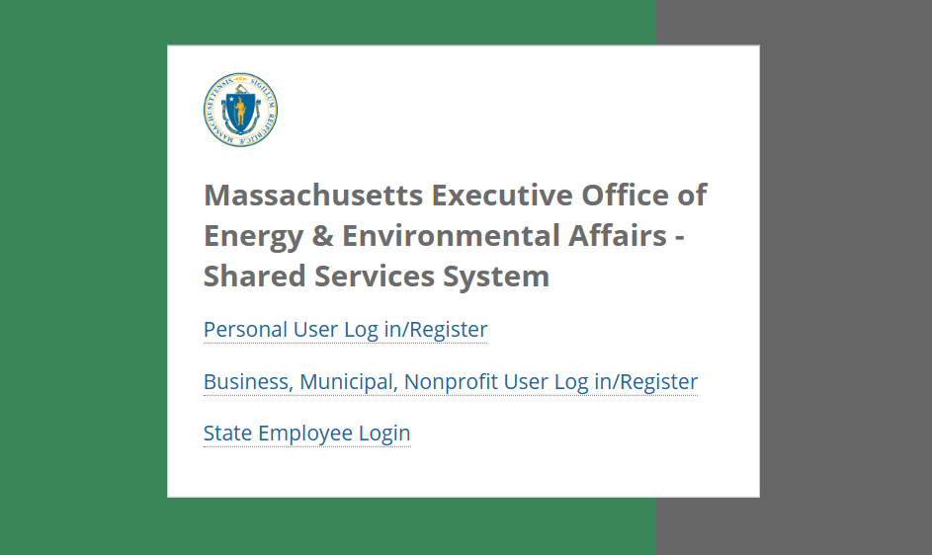
Grants Management System (GMS) – Tela de login
Os solicitantes precisarão primeiro se registrar para obter uma conta MyMassGov e aguardar a aprovação (pode levar até 48 horas)

Slide 15
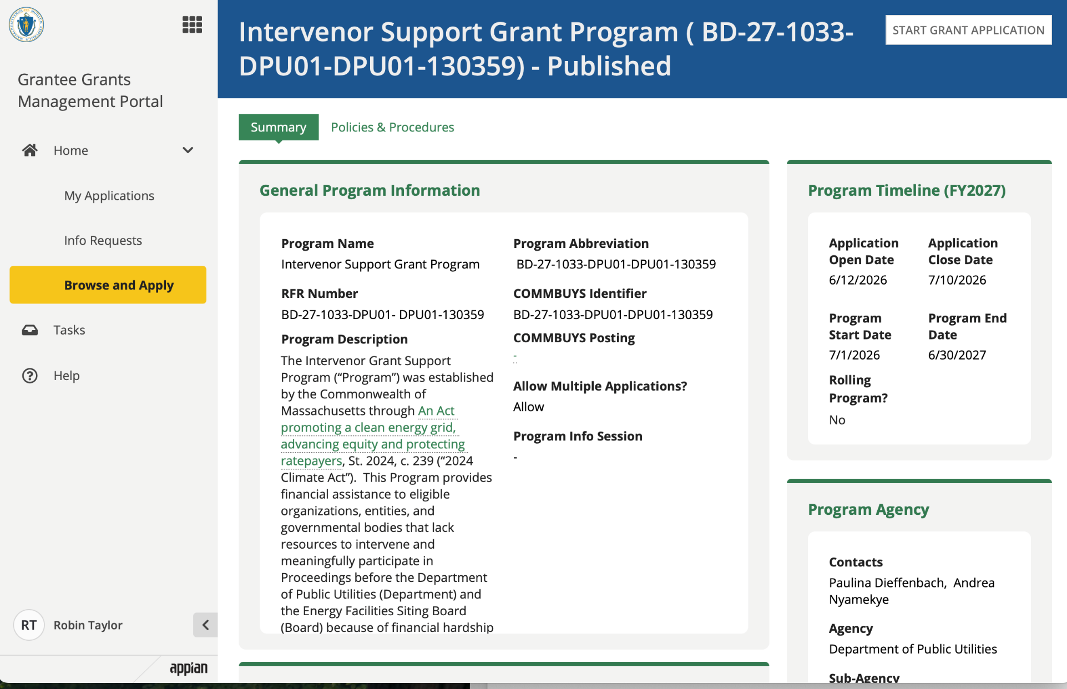
Grants Management System (GMS) – Portal de solicitação online
Um vídeo e um guia escrito sobre como usar o GMS serão disponibilizados em breve

Slide 16
Recursos disponíveis para solicitantes
Página do Programa de Subsídios de Apoio a Intervenientes - (mass.gov/IntervenorProgram)
Guia do Programa de Subsídios de Apoio a Intervenientes (1º de julho de 2026)
  Explicação detalhada de como intervir, diferenças na intervenção em processos do Siting Board e do Department, processo de solicitação, glossário de termos etc.
Módulos em vídeo (em desenvolvimento)
  Visão geral do DPU e do Siting Board
  Visão geral do Programa de Subsídios de Apoio a Intervenientes
  Participação como interveniente - funções e processo
  Como se candidatar ao Programa de Subsídios de Apoio a Intervenientes no GMS (com gravações de tela)
Guia do Grants Management System
Entendendo as etapas de um processo perante o Department
Entendendo as etapas de um processo perante o Siting Board
E-mail do Programa - dpu.isgp@mass.gov

Slide 17

Programa de Subsídios de Apoio a Intervenientes
Jessica Freedman
Procuradora-Geral Adjunta
Energy and Ratepayer Advocacy Division
Office of Attorney General Andrea Joy Campbell
junho de 2026

Slide 18

Energy and Ratepayer Advocacy Division (ERA) do Attorney General’s Office (AGO)
A Procuradora-Geral é a defensora dos consumidores de serviços públicos em Massachusetts e está autorizada por lei a intervir em nome dos consumidores pagadores de tarifas em processos do Department of Public Utilities (DPU) e federais (FERC). Consulte M.G.L. ch. 12, § 11E.
Nosso trabalho:
  Atuar em defesa dos consumidores pagadores de tarifas de Massachusetts em processos administrativos, regulatórios e judiciais de concessionárias de gás, eletricidade e água de propriedade de investidores
  Ajudar a garantir que residentes e empresas de Massachusetts tenham acesso a serviços seguros, acessíveis e confiáveis
  Apoiar uma transição para energia limpa que seja equitativa e acessível
  Proteger consumidores contra práticas predatórias de empresas de energia
Procurador Geral Andrea Joy Campbell
Energy and Environment Bureau
Energy and Ratepayer Advocacy (ERA)
Environmental Protection
Environmental Crimes Strike Force
5 outros Bureaus
© 2026 Massachusetts Attorney General’s Office
Notes:
.

Slide 19

Grupo de trabalho de partes interessadas
MAIO 2023
DESPROPORCIONALMENTE AFETADOS E RARAMENTE OUVIDOS
INCORPORANDO AS VOZES DA COMUNIDADE NOS PROCESSOS REGULATÓRIOS DE ENERGIA DE MASSACHUSETTS
Barreiras:
Custo da representação jurídica (honorários advocatícios) e custo para contratar uma testemunha especializada
Procedimentos e requisitos de protocolo inacessíveis
Soluções:
Um programa que cobre custos razoáveis com advogados, especialistas (incluindo especialistas comunitários) e tempo de equipe de organizações sem fins lucrativos caso um grupo interveniente enfrente dificuldade financeira significativa
Recursos educacionais e outros recursos/exemplos
© 2026 Massachusetts Attorney General’s Office

Slide 20
Por que participar?
Um registro robusto = decisões melhores
Decisões sobre energia têm amplas repercussões que impactarão populações e comunidades de diferentes formas
Você conhece sua comunidade; assegure que os responsáveis pelas decisões estejam informados sobre as questões que impactam você e sua comunidade
A participação e o engajamento amplo apoiam a responsabilização e a transparência
© 2026 Massachusetts Attorney General’s Office

Slide 21
Como você pode participar?
Visitar o DPU File Room
Protocolar comentários por escrito
Falar em uma audiência pública
Participante limitado
Status de interveniente
Menor investimento de tempo, dinheiro e energia
Maior investimento de tempo, dinheiro e energia
© 2026 Massachusetts Attorney General’s Office

Slide 22
Considerações para novos intervenientes (não constitui orientação jurídica)
Quais são seus principais objetivos para o processo?
    Qual é o escopo: estes responsáveis pelas decisões podem atender a seus objetivos por meio deste processo adjudicatório?
Que tipos de especialistas serão necessários para apoiar seu caso?
    Especialistas comunitários, técnicos, científicos, financeiros e jurídicos
Há outras entidades que compartilham sua perspectiva?
    Explore oportunidades de colaborar e/ou potencialmente compartilhar despesas
© 2026 Massachusetts Attorney General’s Office

Slide 23
Considerações para novos intervenientes (continuação)
(isto não constitui aconselhamento jurídico)
Acompanhe todos os prazos
  Logo após a apresentação de uma petição, o DPU emitirá uma “Order of Notice” e uma “Notice of Filing and Public Hearing” anunciando:
      Datas das audiências públicas (com oportunidade para comentários orais e escritos)
      Prazos para petições de intervenção, prazo para se candidatar ao ISGP e prazos para comentários
  O cronograma processual incluirá prazos importantes
  Adicione os prazos ao seu calendário ou crie uma planilha
Intenção de apresentar depoimento
Produção de provas
Memoriais
Depoimentos
Audiências probatórias
e mais…
© 2026 Massachusetts Attorney General’s Office

Slide 24
Considerações para novos intervenientes (cont.)
(não constitui orientação jurídica)
Quais recursos educacionais estão disponíveis no DPU/Energy Facilities Siting Board (EFSB)?
    A Division of Public Participation é um bom ponto de partida
Aprenda a navegar pelo DPU File Room e pelo novo EFSB File Room
  Pesquise por nº do processo/tipo de caso/requerente
Consulte casos anteriores sobre a mesma questão (se houver)
Leia os documentos protocolados no processo – alguns processos têm centenas de documentos
  O DPU determinou que o requerente apresentasse um registro de produção de provas?
© 2026 Massachusetts Attorney General’s Office

Slide 25
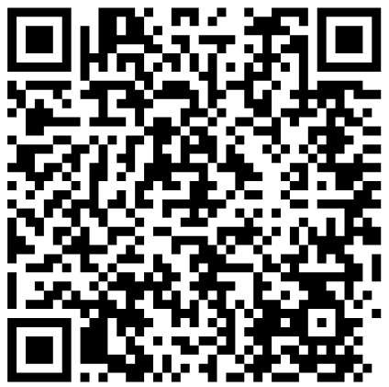
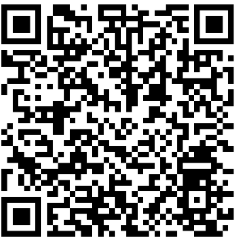
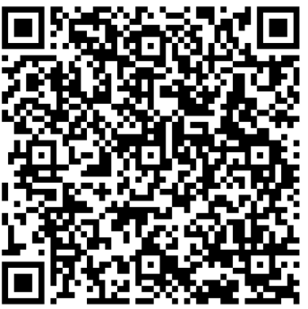
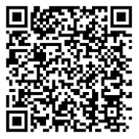
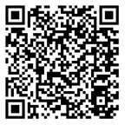
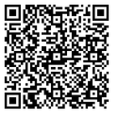
Recursos do AGO
Boletins informativos semestrais:
Páginas de perguntas frequentes do AGO
Edição de inverno de 2025-2026
  Edição de verão de 2026 será lançada em breve, disponível na página de AGO Energy and Environment
  Inscreva-se para receber futuros boletins informativos
Serviços públicos de eletricidade e gás*
Fornecimento elétrico competitivo*
Energia solar
  *Inclui fichas informativas em inglês, crioulo cabo-verdiano, crioulo haitiano, khmer, português, chinês simplificado, espanhol e vietnamita
© 2026 Massachusetts Attorney General’s Office

Slide 26
Contatos do AGO
Entre em contato com a AGO Consumer Division:
  Linha direta do consumidor: 617-727-8400
  Registre uma reclamação contra uma empresa: https://www.mass.gov/how-to/file-a-consumer-complaint
Solicite uma apresentação à nossa representante de ligação com consumidores de energia
  Sierra Moll, sierra.moll@mass.gov
    Contas de serviços públicos 101 – passo a passo das contas de gás e eletricidade
    Como evitar golpes relacionados a serviços públicos
    Fornecimento elétrico competitivo
    Energia solar e proteção do consumidor
© 2026 Massachusetts Attorney General’s Office

Slide 27
Perguntas ou comentários??
Perguntas ou comentários??

